Slide 1
Реанимационный контроль повреждений
Современное представление
о развитии и лечении шока

Slide 2
Применяемые сокращения
Среднее АД. срАД = (сАД + 2дАД) : 3
Среднее АД. срАД = дАД + (сАД - дАД) : 3
Пульсовое АД. пульсАД = сАД - дАД
МНО (0,8-1,2). Международное нормализованное отношение. Чем оно выше, тем дольше образуется сгусток крови (сворачивается слишком медленно).
Массивная кровопотеря:
потеря одного и более ОЦК за 24 часа,
потеря 50 % ОЦК за 3 часа,
потеря крови более 150 мл/минуту.
Массивная гемотрансфузия(МГТ):
– 10 доз/сутки или 4 дозы/час.
Соотношение трансфузионных сред:
- оптимально: Плазма : Эритр :Тромбоциты = 1:1:1
- допустимо: Плазма : Эритр. : Тромбоциты = 4:4:1

Slide 3
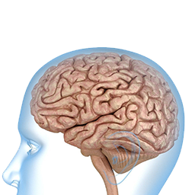
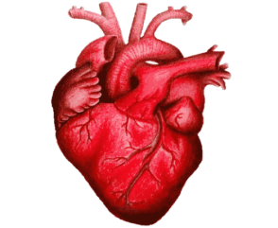
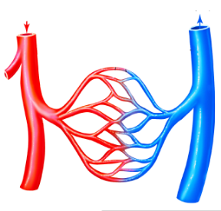
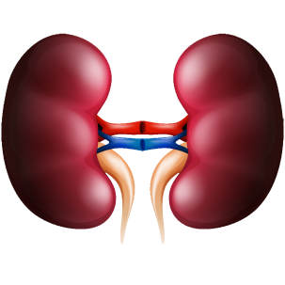
Патогенез шокогенной травмы
ФАЗА КОМПЕНСАЦИИ
Т Р А В М А
Распад тканей
Кровопотеря
Активация СосудоДвигательного Центра
Активация Гипоталамо-Гипофизарно-Надпоч. системы
Прямое воздействие на надпочечники
Увеличение
ЧСС и МОК
Увеличение
ОПСС
Уменьшение
Фильтрации
Централизация кровообращения

Slide 4
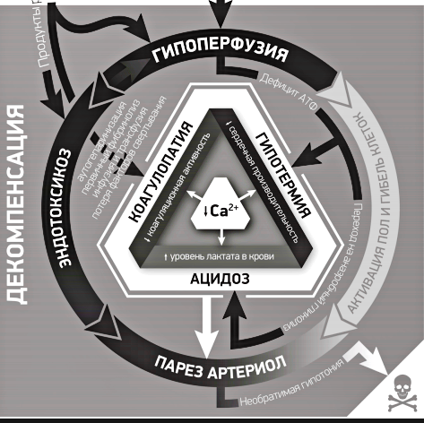
Патогенез смертельной триады при шокогенной травме
ФАЗА ДЕКОМПЕНСАЦИИ

Slide 5
Стадия декомпенсации травматического шока
Централизация кровообращения
Централизация кровообращения
Генерализованная микроциркуляторная гипоксия
Генерализованная микроциркуляторная гипоксия
Снижение синтеза АТФ
Снижение синтеза АТФ
Дефицит энергии
Дефицит энергии
Гипотермия
Гипотермия
Переход на анаэробный гликолиз
Недоокисленные метаболиты
Ацидоз
Переход на анаэробный гликолиз
Недоокисленные метаболиты
Ацидоз
Клеточный эффект
Клеточный эффект
Перекисное окисление липидов
Перекисное окисление липидов
Повреждение клеточных мембран
Гибель клеток

Slide 6
ГИПОВОЛЕМИЯ
Гиповолемия:
угнетает функцию миокарда,
препятствует увеличению систолического объема,
уменьшает венозный возврат ,
уменьшает компенсаторный эффект пониженной вязкости крови,
нарушается функция тромбоцитов.

Slide 7
ГИПОВОЛЕМИЯ
Уровень Ht и Hb при политравме В первые 1-1,5 часа с момента травмы показатели не являются информативными из-за централизации кровообращения (могут находится в пределах нормы или ниж. границы нормы).
Необходимы измерения Ht и Hb в динамике и сопоставление с клинической картиной.

Slide 8
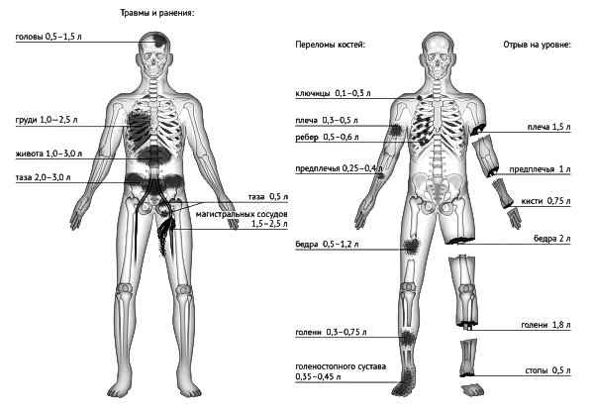
Примерный объём кровопотери (массой 70 кг)

Slide 9
Классификация шока
Параметры | Степени шока
 | I | II | III | IV | (терминальное состояние)
Кровопотеря, % ОЦК | менее 15 | 15 - 30 | 30 - 40 | более 40
Кровопотеря, мл | до 750 | 750 - 1500 | 1500 - 2000 | более 2000
Пульс/мин | до 100 | 100 - 120 | 120 - 140 | более 140
АД | более 100 | 100 - 80 | 90 - 60 | менее 60
ЧДД | норма | норма | м/б тахипноэ | тахипноэ
Диурез, мл/час | более 150 | 150 - 100 | 100 - 50 | менее 50, анурия
Уровень сознания | норма | норма/ возбуждение | угнетено | значительно угнетено
Избыток оснований (BE ммоль/л) | 0… -2 | -2… -6 | -6… -10 | более -10
Температура, °С | более 35 | 35 - 33 | 32 - 30 | менее 30
Потребность в гемотрансфузии | нет | возможно | да | массивная гемотрансфузия

Slide 10
Схема развития «смертельной триады»
КРОВОПОТЕРЯ
ГИПОПЕРФУЗИЯ
Коагулопатия
ТРАВМА
Смертельная
триада
Ацидоз
Гипотермия

Slide 11
Патогенез травматической коагулопатии

Slide 12
Патогенез травматической коагулопатии
При травматической коагулопатии, вследствие кровотечения, происходит потеря факторов свертывания и тромбоцитов. При этом отсутствует генерализованный микрососудистый тромбоз, характерный для ДВС – синдрома.

Slide 13
Патогенез травматической коагулопатии
Причины нарушений коагуляции у пациентов с массивным кровотечением/гемотрансфузией:
Потеря факторов свертывания при кровотечении;
Дилюционная коагулопатия;
Коагулопатия потребления;
Гиперфибринолиз;
Ацидоз;
Гипотермия;
Анемия;
Электролитные нарушения.

Slide 14
Коагулопатия потребления
Выделение тканевого фактора и генерация тромбина ведёт к активации плазминогена и фибринолитической системы.
Повреждение эндотелия ведёт к увеличению потребление факторов свёртывания и тромбоцитов.
Нормальная система противосвёртывания и фибринолиза не способна противодействовать ДВС.
Воспалительный ответ.
Гиперактивация симпато-адреналовой системы.

Slide 15
Коагулопатия на момент поступления
Начальный уровень МНО ≥ 1,5 с высокой долей вероятности говорит о необходим массивной гемотрансфузии.
Пациенты с серьёзными повреждениями уже имеют коагулопатию на момент поступления.
Тяжесть повреждения и летальность прямо пропорциональны коагулопатии на момент поступления.

Slide 16
Системная гемостатическая терапия
ТРАНЕКСАМОВАЯ КИСЛОТА
Способствует остановке кровотечения за счёт угнетение фибринолиза.
Доказана высокая эффективность в акушерстве, ортопедии, С-С-хирургии,
Эффективна при в/в введении в первые 3 часа после травмы (снижает летальность и потребность в гемотрансфузии).
Рекомендована ВС НАТО с поля боя.
Ограничена к применению при ЧМТ.

Slide 17
Системная гемостатическая терапия
Эптаког альфа (Коагил –VII)
Доказана высокая эффективность при акушерских кровотечениях , кардиохирургических операциях.
Показан при массивной кровопотере.
Входит в протокол массивной гемотрансфузии.
Эффективен при крайне тяжёлых повреждениях, как препарат «шунтирующий» каскад коагуляции.
Очень дорогой!

Slide 18
Ацидоз
Ацидоз является показателем тканевой гипоксии, как следствие ишемии и некроза, за счет прямого повреждения тканей, либо кровотечения, гипотензии и гипоперфузии, или комбинации ССВО с гипоперфузией.
ОСНОВНЫЕ ПРИЧИНЫ:
Вазоконстрикция почечных артерий
Снижение гломерулярной фильтрации и диуреза
Гипотензия из-за снижения ренина при констрикции почечных артерий

Slide 19
Ацидоз
Дефицит оснований (BD) ≥ -6, определяет пациентов:
Требующих ранней трансфузии,
Длительным нахождением в ОРИТ,
Повышенным риском РДСВ, СПОН,
BD ≥ 6 - связан с потребностью массивной гемотрансфузии,
Высокий уровень BD у пострадавших будет до падения цифр АД,
Ацидоз больше влияет на развитие коагулопатии, чем гипотермия.

Slide 20
Гипотермия при травме
Гипотермия (≤35 °С ) имеет место у 43% пациентов с политравмой. Риск развития СПОН у пациентов с исходной гипотермией, в 3 раза выше (21%), чем у пациентов с нормотермией (9%)

Slide 21
Гипотермия при травме
Формирование коагулопатии при гипотермии
Возрастание протромбинового времени;
При Т < 35°С – дисфункция адгезивных и агрегационных свойств тромбоцитов,
При Т < 33°С – уменьшение числа тромбоцитов за счёт их секвестрации в печени и селезёнке.

Slide 22
Гипотермия при травме
Коагуляционный каскад - это ферментативный процесс, который нарушается при значимых колебаниях температуры и полностью прекращается при t 33,5°C.
Температура менее 35°С коррелирует с повышением летальности.
Температура 32,8°С - 100% летальность.
Лапаротомия в течение 60-90 минут уже ведёт к физиологическим изменениям в организме.
При переохлаждении - адекватная перфузия тканей не происходит.
Согревающие одеяла повышают температуру тела на 1,4 – 2,1°С/час.

Slide 23
Гипотермия при травме
Что делать?
Температурный контроль:
Ранее измерение температуры пациента.
Согревание пациентов с гипотермией для достижения и поддержания нормотермии.
Предупреждение и снижение теплопотерь.

Slide 24
Гипокальциемия
Гипокальциемия (менее 2 ммоль/л) возникает при кровопотере и массивном переливании эритроцитной массы, консервированной цитратом натрия. Цитрат натрия связывает в кровяном русле свободный кальций и вызывает гипокальциемию.
Требуется контроль уровня ионизированного кальция во время массивного переливания крови, уровень которого должен быть более 1 ммоль/л.

Slide 25
Нестабильный пациент
Раненый или пострадавший, который неспособен самостоятельно поддерживать адекватный уровень функционирования основных жизненно важных систем:
Тяжёлые повреждения;
Нарушение витальных функций (сознание, дыхание, кровообращение);
На грани исчерпания физиологических резервов.

Slide 26
Лестница нестабильности шокогенной травмы
КРИТИЧЕСКАЯ НЕСТАБИЛЬНОСТЬ
АД
↓↓↓
ЯВНАЯ
НЕСТАБИЛЬНОСТЬ
АД
↓
СКРЫТАЯ НЕСТАБИЛЬНОСТЬ
АД
N

Slide 27
Признаки большой проблемы
ПО МЕХАНИЗМУ ТРАВМЫ:
Падение > 6метров (2 этаж),
ДТП высокого риска (вдавление > 30см., выкидывание из авто, смерть пассажира, наезд на пешехода, скорость > 40км/час, мотоциклетная травма ).
ЛАБОРАТОРНЫЕ МЕТОДЫ:
Ацидоз - дефицит оснований > -6, рН < 7,25
Коагулопатия - МНО > 1,5
Гемоглобин - < 110 г/л, Ht < 30 %
Температура - < 35°C

Slide 28
Признаки большой проблемы
СПЕЦИФИЧЕСКИЕ ВАРИАНТЫ:
ПОЖИЛЫЕ ПАЦИЕНТЫ:
повышенный риск смерти после 55 лет,
сАД < 110 mmHg (после 65 лет – это шок),
даже низкая энергетика травмы вызывает повреждения.
ИСПОЛЬЗОВАНИЕ АНТИКОАГУЛЯНТОВ
пострадавшие с ЧМТ имеют высокий риск
ОЖОГИ
БЕРЕМЕННОСТЬ > 20 НЕДЕЛЬ

Slide 29
Признаки большой проблемы
По витальным функциям:
ШКГ ≤ 13 (шкала ком Глазго),
сАД < 90 mmHg,
ЧДД < 10 или > 29, или поддержка.
По анатомии повреждений:
все проникающие ранения проксимальнее локтя и колена,
нестабильность гр. клетки (в т.ч. рёберный клапан),
перелом 2-х и более длинных трубчатых костей,
разрушение, размозжение, отсутствие пульсации конечности,
ампутация проксимальнее луч/зап или гол/стоп сустава,
переломы костей таза,
открытый или вдавленный перелом черепа,
параличи.

Slide 30
Объективные шкалы МГТ (минимально грубого тестирования)
А – шкала АВС
ПОКАЗАТЕЛЬ | БАЛЛ
Проникающее ранение (повреждение ранящим снарядом) | 1
Систолическое АД менее 90 mmHg | 1
Пульс больше 120/мин | 1
Жидкость в брюшной полости по УЗИ | 1
Гемотрансфузия: 2 балла-возможно, 3 балла - вероятность 45% 4 балла - вероятность 100%

Slide 31
Объективные шкалы МГТ (минимально грубого тестирования)
Б – шкала RABT
ПОКАЗАТЕЛЬ | БАЛЛ
Проникающее ранение (повреждение ранящим снарядом) | 1
Шоковый индекс > 1 | 1
Перелом костей таза | 1
Жидкость в брюшной полости по УЗИ | 1
При сумме балов ≥ 2, рассмотреть необходимость массивной гемотрансфузии

Slide 32
Диагностический подход
Избежать феномена «но ведь он же хорошо выглядел!!!???»
В течение 5 минут:
Выявить нестабильного пациента.
Выявить пациента с прогнозируемой высокой летальностью.
Выявить пациента, которому будет нужна массивная гемотрансфузия.

Slide 33
Реанимационный контроль повреждений
НАДЁЖНЫЕ КРИТЕРИИ ПЕРВИЧНОЙ ОЦЕНКИ
Гипотония -сАД < 90 mmHg Пульс > 105
Ацидоз -дефицит оснований > - 6, рН < 7,25
Коагулопатия -МНО > 1,5
Гемоглобин -< 110 г/л, Ht < 30 %
Температура -< 35°C
МАРКЁРЫ УЗНАВАНИЯ:
Слабость или отсутствие пульса на лучевой артерии.
Нарушение сознания.
Тяжёлая сочетанная травма – политравма.

Slide 35
Помощь на догоспитальном этапе
Жгут
Местные гемостатические средства
Тазовый пояс
Тракционная шина
Транексамовая кислота
Минимум кристаллоидов
Лиофилизированная плазма
Цельная кровь (?)

Slide 36
Целевые показатели АД
80 > сАД > 100
срАД > 65 mm.Hg
Без ЧМТ
сАД > 100
срАД > 80 mm.Hg
С ЧМТ

Slide 37
Смысл Damage Control Resuscitation
Управляемая гипотония (максимальная польза митохондриям, минимальный вред гемостазу (феномен «выбивания пробок»)).
Малообъёмная реанимация (хорошие результаты при повреждении мозга).
Коррекция гемостаза (ацидоза, гипокальциемии, гипотермии, коагулопатии).
Гемостатическая реанимация (раннее введение препаратов крови, для избежания дальнейшей коагулопатии от использования растворов).
Переливание компонентов крови 1:1:1 (или цельная кровь?).
Контроль повреждений – хирургия.

Slide 38
Инфузионная терапия при травмах
У пациентов с тяжёлыми травмами начать восполнение ОЦК. При неконтролируемом кровотечении поддерживать минимально достаточный уровень гемодинамики (сАД 80 - 90), не увеличивая кровопотерю.
При тяжёлой ЧМТ сАД – не ниже 90-100 mmHg избежать вторичное повреждение мозга.
Восполнение ОЦК не проводить, если нет признаков кровопотери и сАД > 90 mmHg.
Восполнение ОЦК – кристаллоиды, лучше сбалансированные изотонические растворы.

Slide 39
Инфузионная терапия при травмах
Не вводить р-р Рингера-лактата при ЧМТ.
Ограничить введение коллоидных р-ров для восполнения ОЦК из-за негативного влияния на свёртывающую систему крови.
На догоспитальном этапе не использовать альбумин.
Можно применять гипертонические р-ры NaCl для пациентов с тяжёлыми ранениями и ЧМТ.
Не применять инотропные препараты (эпинефрин, добутамин) в ИТ травматического шока (кроме случаев дисфункции миокарда).

Slide 40
Управляемая гипотония
Раненым без шока не нужна инфузионная терапия.
Большеобъёмная инфузия наносит вред!
Целевое сАД 80 – 90 mmHg
Раненым в состоянии шока выполняются болюсные введения 500 мл. растворов (сознание, пульс, дыхание).
Пероральный приём жидкости допустим у раненых в сознании (может глотать, нет ранений живота).
ДО МОМЕНТА ДОСТИЖЕНИЯ ГЕМОСТАЗА!!!

Slide 41
Малообъёмная реанимация
Малообъёмная гипертоническая инфузия
Натрия хлорид 7,2% - 250 мл
ПРЕИМУЩЕСТВА:
быстрота введения – 5 минут,
высокая эффективность,
уменьшение массо-объёмных характеристик сумки врача.
НЕДОСТАТКИ:
повторное введение противопоказано.

Slide 42
Состав кристаллоидов
Ионный состав (ммоль/л) | Плазма крови | 0,9% NaCl | Раствор Рингера | Стерофундин | Тетраспан 6
Na+ | 136 - 143 | 154 | 130 | 140 | 140
K+ | 3,5 - 5,5 | - | 5 | 4 | 4
Ca++ | 2,38 - 2,63 | - | 1 | 2,5 | 2,5
Mg++ | 0,75 - 1,1 | - | 1 | 1 | 1
Cl - | 96 - 105 | 154 | 112 | 118 | 127
HCO3 - | 29 | - | - | - | -
Лактат | 1 - 1,1 | - | 27 | - | -
Ацетат | - | - | - | 24 | 24
Малат | - | - | - | 5 | 5
Осмолярность (мОсм/л) | 300 | 308 | 276 | 304 | 296

Slide 43
Что переливать?
Свежезамороженная плазма
Эритроцитарная взвесь
Тромбоконцентрат
Факторы свёртывания:
Фибриноген
Криопреципитат
Рекомбинантные факторы свёртывания
Свежая цельная кровь

Slide 44
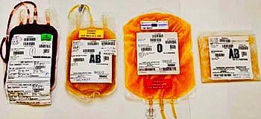
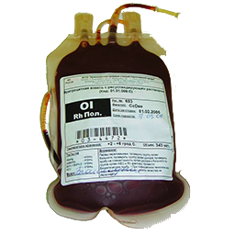
Компоненты или цельная кровь?
1 доза эритромассы +
1 доза СЗП +
1 доза тромбоконцентрата +
1 доза криопреципитата = ?
500 мл тёплой крови
Ht - 38 – 50%
ТРЦ -150 – 400 ед
Фибриноген -1,5гр
Коагуляционная активность -100%
1 + 1 + 1+ 1 ≠ 4
660 мл
«холодной кровяной смеси»
Гематокрит - 29%
Тромбоциты - 87ед
Фибриноген - 0,75 гр
Коагуляционная активность - 65%

Slide 45
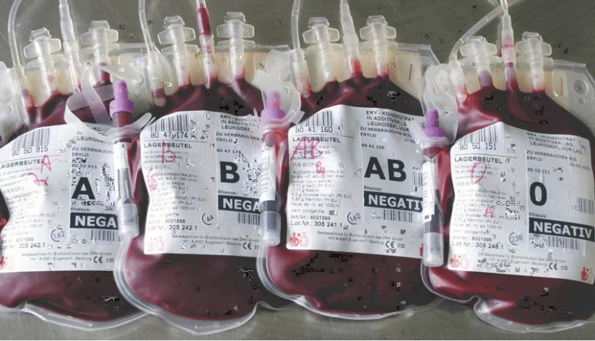
Реинфузия
Наилучшей средой для восполнения кровопотери следует признать собственную кровь больного.
И.И. Дерябин, 1987

Slide 46
Начало гемотрансфузии
Кровь и плазма универсальных доноров
Кровь 0 ( I ) Rh- (отр)
Плазма AB (IV)

Slide 47
Вариант протокола МГТ (минимально грубого тестирования)
Ввести 1грамм Транексама (если не введено раньше)
1 блок МГТ (сразу после принятия решения):
2 дозы 0(I) Rh- эритровзвеси,
разморозка 2 доз плазмы AB (IV),
звонок СПК (заказ 3 доз тромбоцитов).
(если группа крови неизвестна или её срочное определение затруднено)
2 блок МГТ:
4 дозы СЗП,
4 дозы эритровзвеси,
1 - 2 дозы тромбоцитов.
(только одногруппные среды, здесь и далее)
Ввести Коагил/Протромблекс по необходимости
Обсудить целесообразность продолжения/прекращения МГТ
3 блок МГТ:
4 дозы СЗП,
4 дозы эритровзвеси,
2 дозы тромбоцитов.
Ввести 1грамм Транексама повторно ч-з 8 часов после первого введения
Далее трансфузионная терапия по результатам тестов/мониторинга

Slide 48
Что контролируем?
Водно-электролитный обмен
Альбумин
Свёртывающая система:
АЧТВ, ПТИ, МНО, ТЭГ/РОТЭМ
Коррекция анемии
Возможные осложнения

Slide 49
Окончание ИТТ
Устранение клинических признаков гипоксии при самостоятельном дыхании пациента
Нормализация показателей красной крови (может быть отсрочено):
гематокрит не ниже 35%
гемоглобин не ниже 80-90 г/л
Нормализация газотранспортной функции крови (анализ КОС)

Slide 50
Ошибки ИТТ
ТЕХНИЧЕСКИЕ и ТАКТИЧЕСКИЕ
ТЕХНИЧЕСКИЕ:
Неадекватный сосудистый доступ.
Вливание в плевральную полость?
Несоблюдение правил переливания крови.

Slide 51
Ошибки ИТТ
ТАКТИЧЕСКИЕ:
Непроведение ИТТ
Избыточная ИТ
Бесконтрольная ИТТ
Возмещение кровопотери исключительно инфузионными растворами
Введение инотропных препаратов (сердечные гликозиды)
Возопрессоры при неустранённой гиповолеми
Переоценка роли лабораторных показателей
Отказ от реинфузии крови

Slide 52
Резюме
ВЫЯВИТЬ ПАЦИЕНТА ДЛЯ РКП (DCR):
5 критериев (гипотония, гемоглобин, ацидоз,
коагулопатия, температура),
критические 10%,
начать DCR немедленно!
ОСОБОЕ ВНИМАНИЕ:
коррекция нарушений гемостаза,
минимум кристаллоидов,
остановка кровотечения,
кровь – как можно быстрее.

Slide 53
Резюме
Необходимо иметь внутренний протокол лечения тяжёлой травмы.
Газоанализатор и ТЭГ должны быть в приёмном отдел (ОРИТ).
Инфузионная терапия – по показаниям:
менее 20% ОЦК не нуждается в воспол,
наличие пульса на лучевой артерии -перфузионное давление - достаточное,
помнить об управляемой гипотонии.

Slide 54
Резюме
При кровопотере более 30% ОЦК гемотрансфузия (лучше 1:1:1).
Избыточная инфузия (более 1-2л) – зло!
Избегать инотропов и вазопрессоров.
Активно согревать пострадавших!
Транексам в первые 3 часа после травмы.
Реинфузия - при внутриполостной кровопотере.
Хирургия – это только один из элементов реанимационн. контроля повреждений.

Slide 55
ВЫВОД
Тактика DCR, (реанимационного контроля повреждений) ориентирована на физиологию пострадавшего, а не на анатомию повреждений.
В основе лечения – остановка «хирургического» кровотечения и упреждающая коррекция «смертельной триады»: коагулопатии, ацидоза, гипотермии.
DCR - должен быть начат, как можно раньше.
Стремление добиться «нормальных» цифр АД у пациента с политравмой, приводит к вымыванию образовавшихся свёртков, возобновлению кровотечения и массивной кровопотере. (Помни -управляемая гипотония на цифрах 80-90 mmHg !!!)

Slide 56
ВЫВОД
5. Достаточное количество компонентов крови – основное условие спасения тяжёлых пострадавших.
6. Транексамовая кислота, в первые 3 часа после травмы приводит к снижению летальности (но не является панацеей!!). Необходимо корректировать нарушения свёртывания крови, выявленные при ТЭГ/РОТЭМ.
7. Взаимодействие хирурга с анестезиологом и мультидисциплинарный подход - являются обязательным условием современного процесса лечения.

